Slide 1
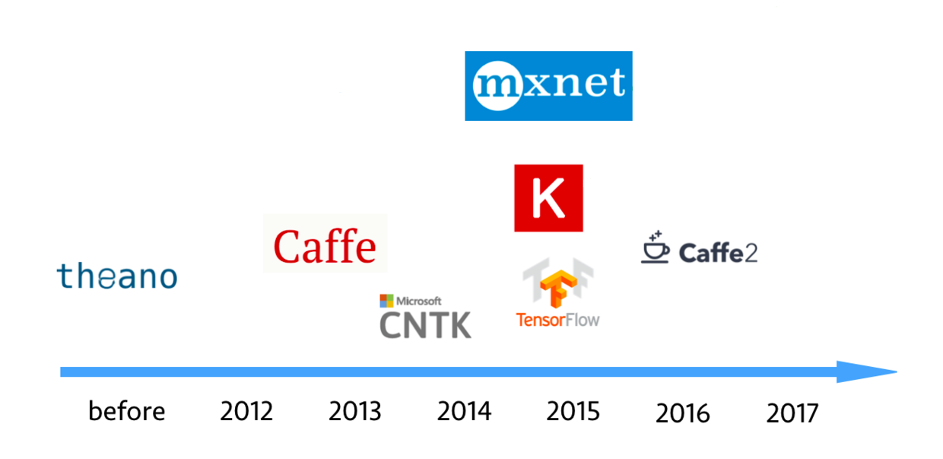


深度学习框架

Slide 2
PyTorch安装
以Windows为例，可参照网页：https://learn.microsoft.com/zh-cn/windows/ai/windows-ml/tutorials/pytorch-analysis-installation
需要满足以下条件：
Anaconda3 x64 (with Python 3.5/3.6及以上)
Windows 64位系统（Windows 7 或 Windows Server 2008 及以上）
GPU版本还需要任意版本的 CUDA

Slide 3
Anaconda安装
Anaconda是一款兼容Linux、Windows和Mac OS X.环境，支持Python 2系列和Python 3系列的，且可方便快捷完成机器学习和数据科学任务的开源IDE。
Anaconda的官方下载地址为：
https://www.anaconda.com/
安装指导参考：
https://blog.csdn.net/qq_55106902/article/details/147308606

Slide 4
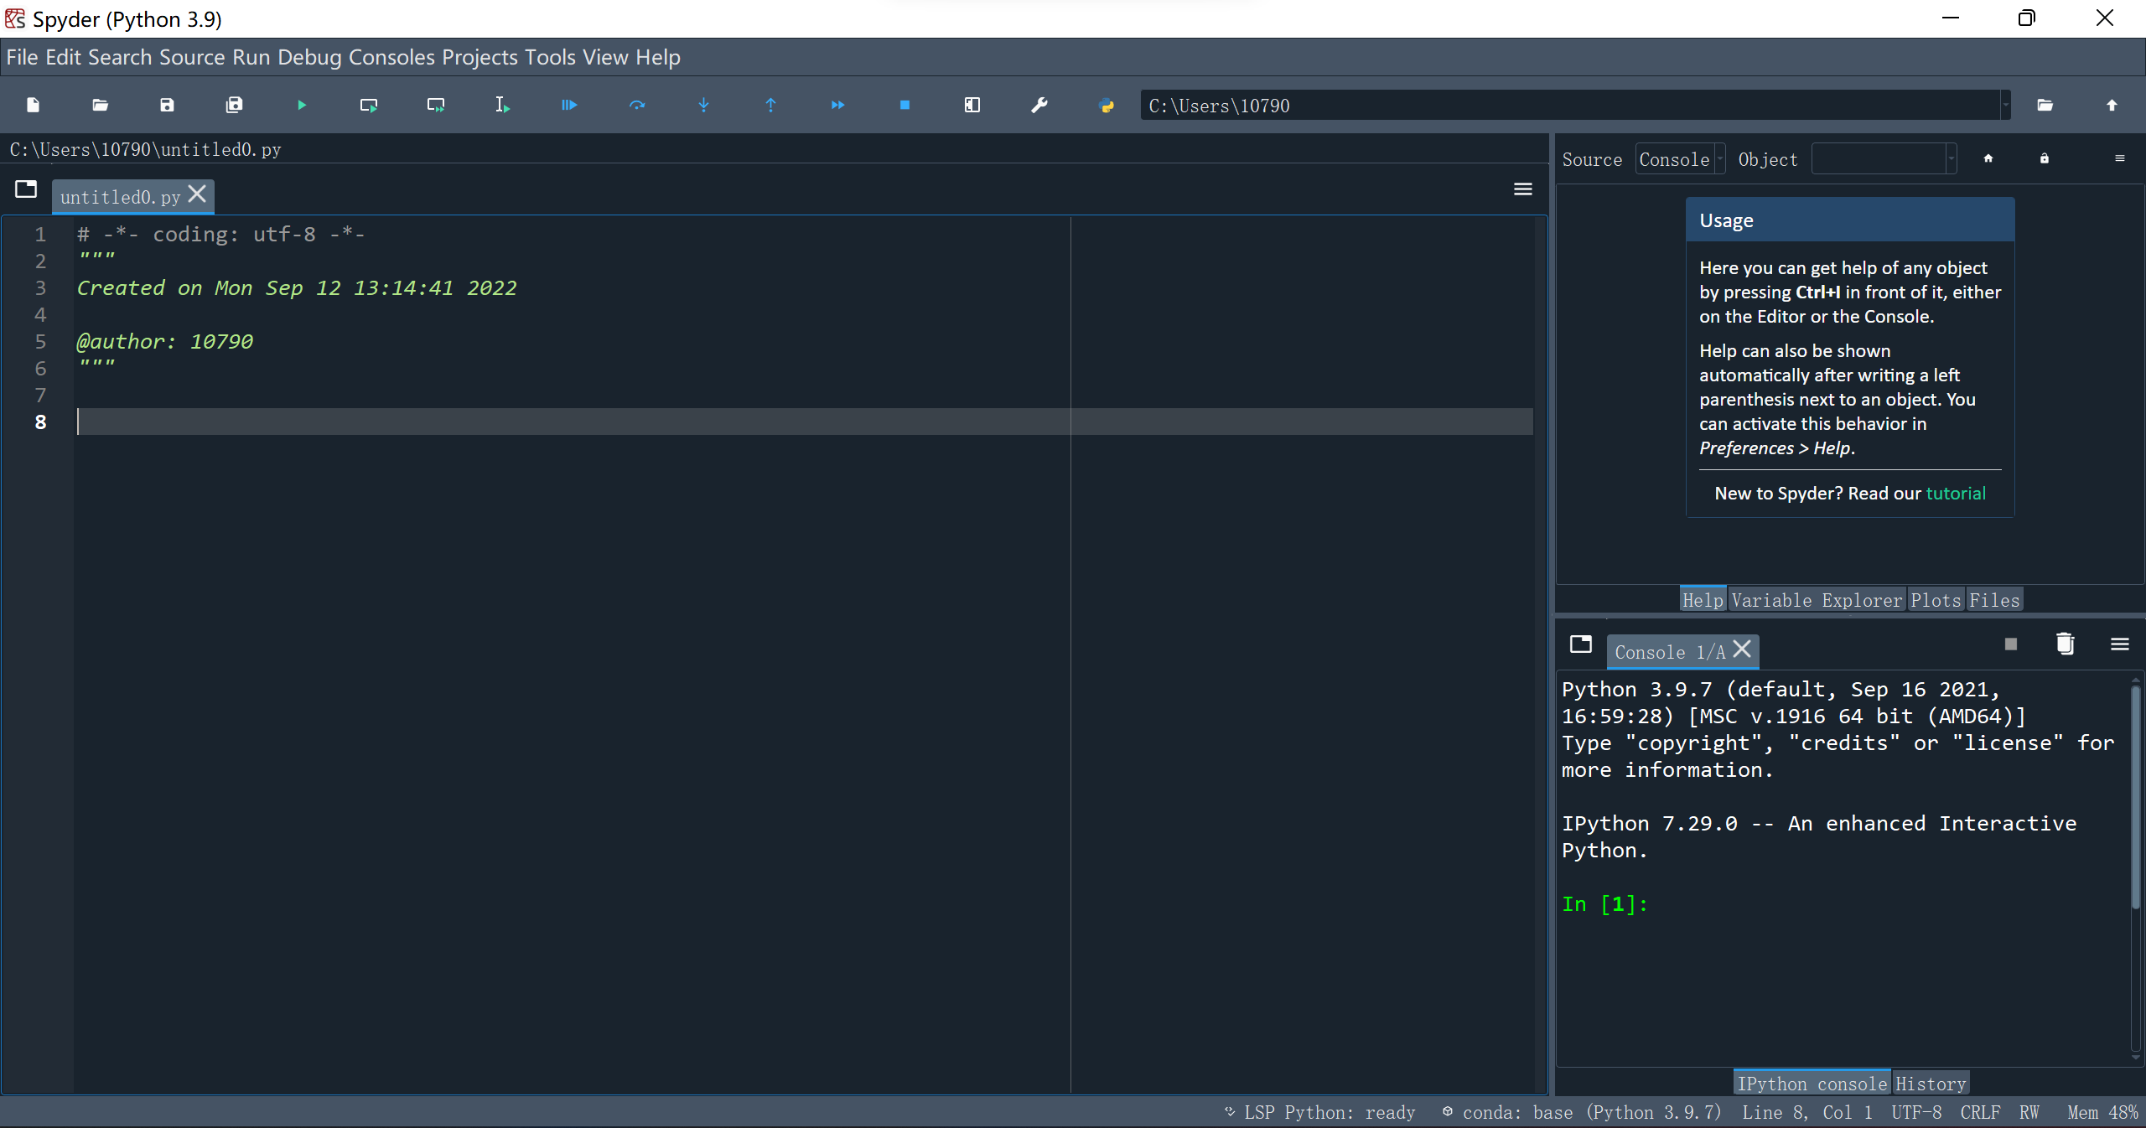
Anaconda的使用
Spyder的使用

Slide 5
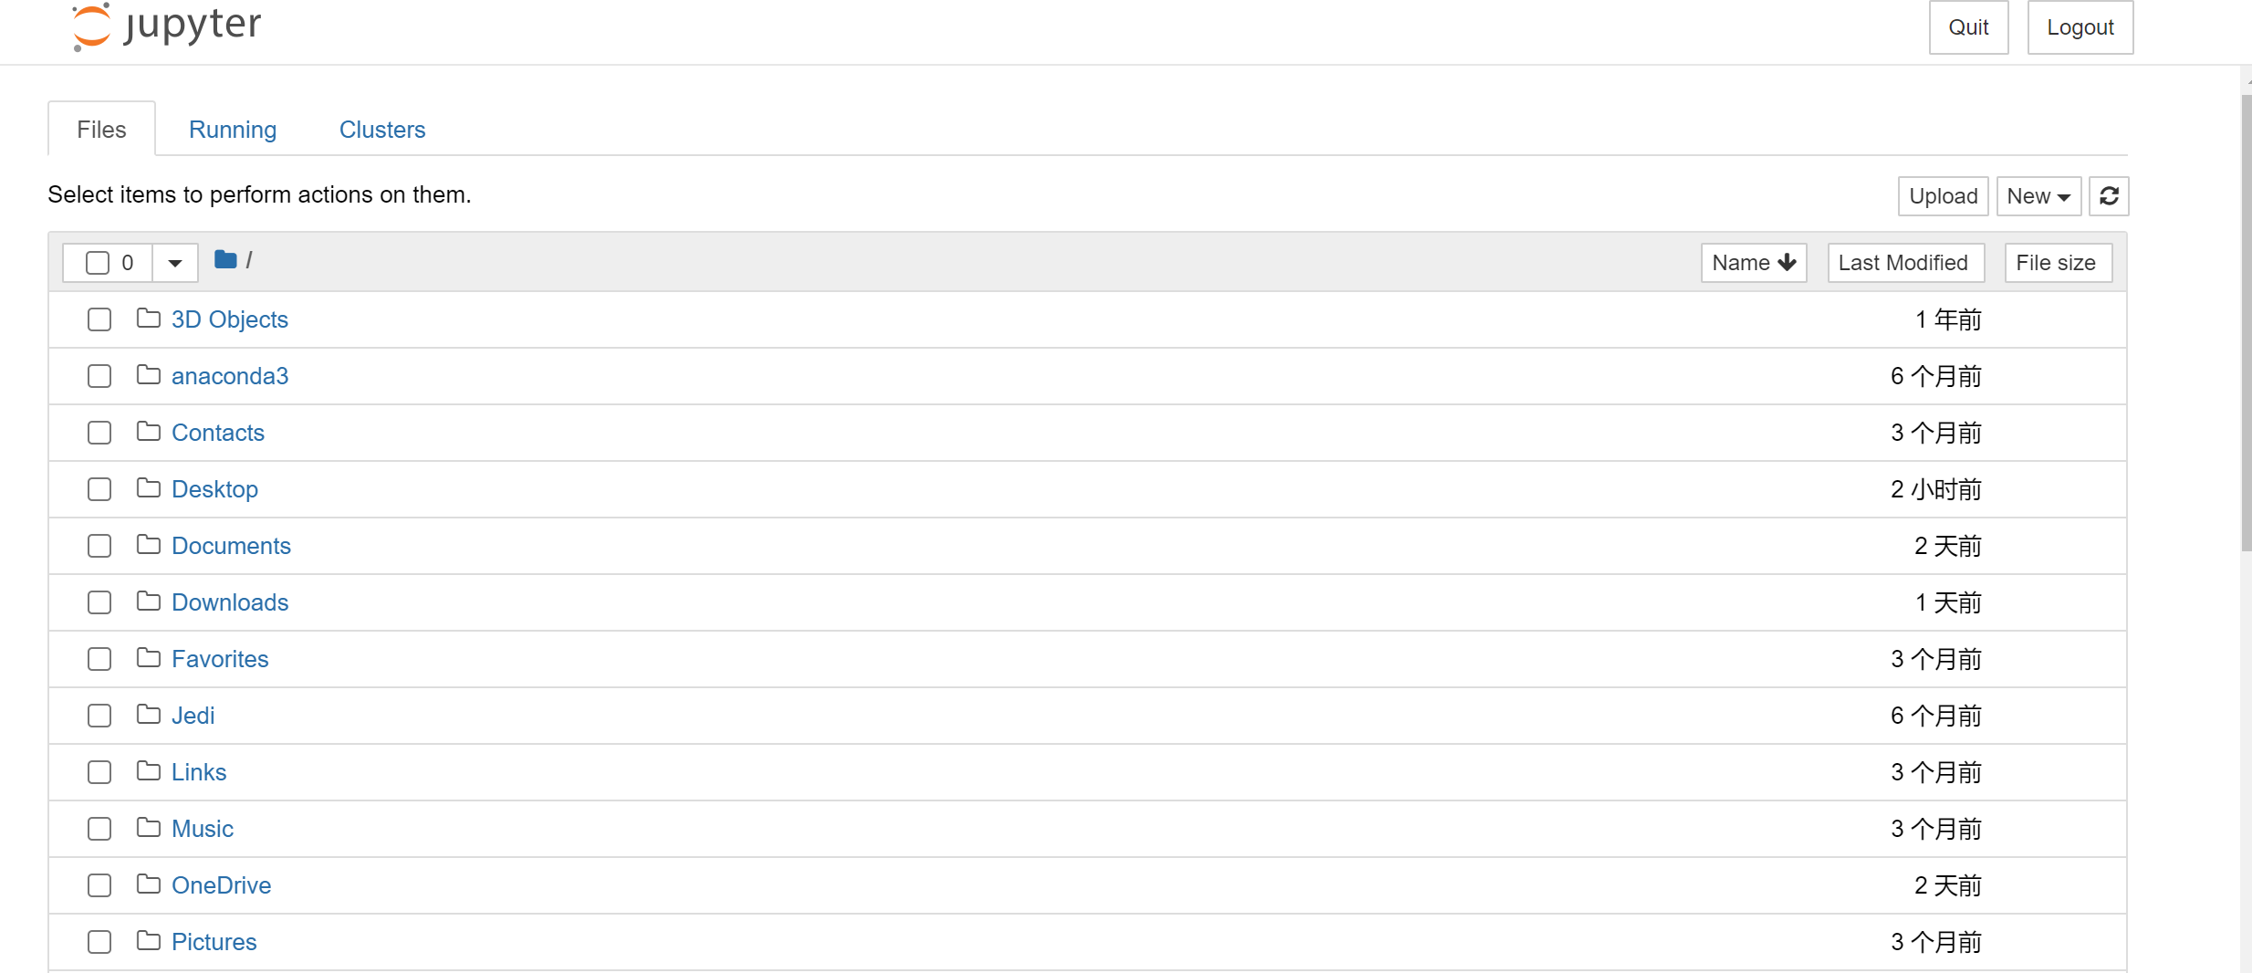
Anaconda的使用
Jupyter Notebook的使用：一个基于网页的交互式笔记本，扩展名为.ipynb的文件

Slide 6
Python基础指导
模块的引用：第三方包以模块（Moduel，文件扩展名为.py）方式，将可实现各种功能的程序代码（变量、函数）“打包”在一起。
导入第三方包中的模块的基本函数是：import函数。
导入之后可在自己编写的Python程序直接调用已导入模块中的函数
模块导入的一般语法格式为：
import 模块名：导入指定模块
from 模块名 import 函数名：导入指定模块中的指定函数
from 模块名 import *：导入指定模块中的所有函数
可增加：as 别名。例如：import numpy as np，表示导入numpy并指定别名为np

Slide 7
Python基础指导
NumPy：Numerical Python，最常用的Python 包之一。主要特点如下：
NumPy以N维数组对象（ndarray）形式组织数据集（N=1或2比较常见），其中要求数据集中各变量的类型相同。
NumPy的1维数组对应向量，2维数据对应矩阵。
数据访问简单灵活，仅需通过指定位置编号（也称索引，从0开始编号）访问相应行列位置上的元素。
NumPy拥有丰富的数学运算和统计函数，能够方便地进行基本统计分析和各种矩阵运算等

Slide 8
Python基础指导
Pandas: Python data analysis，提供了快速便捷组织和处理结构化数据的数据结构和大量功能丰富的函数。其特点为：
基于NumPy构建：序列（Series）对应1维数组；数据框（DataFrame）对应2维表格型数据结构，可视为多个序列的集合，其中各元素的数据类型可以相同也可以不同。
Matplotlib：Python主要的科学绘图库，其功能为生成可发布的可视化内容，如折线图、直方图、散点图等。
Sklearn：Scikit-learn，python中最受欢迎的机器学习库之一，它提供了丰富的机器学习算法和数据预处理工具。

Slide 9
Python基础指导
更多指导参考：
https://cs231n.github.io/python-numpy-tutorial/

Slide 10

PyTorch安装
登入官网 https://pytorch.org/

Slide 11
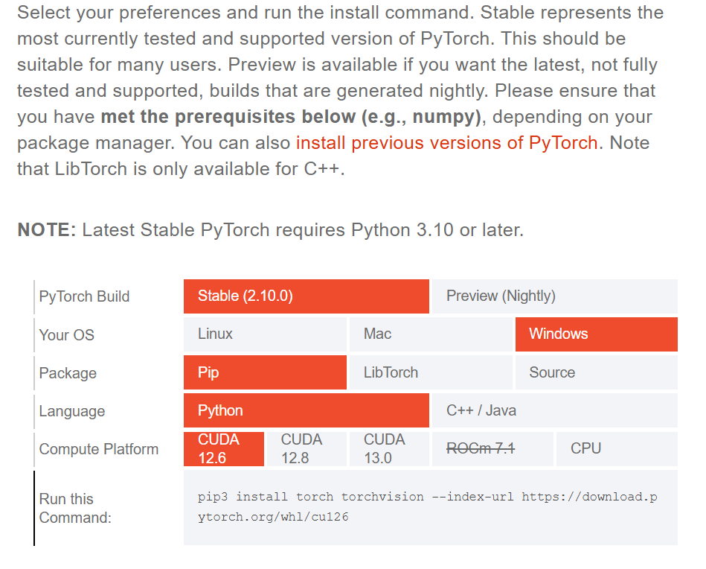
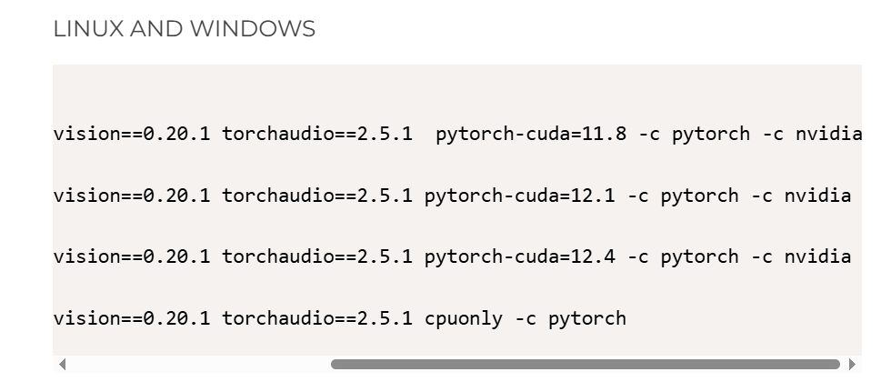
PyTorch安装
选择安装配置

Slide 12
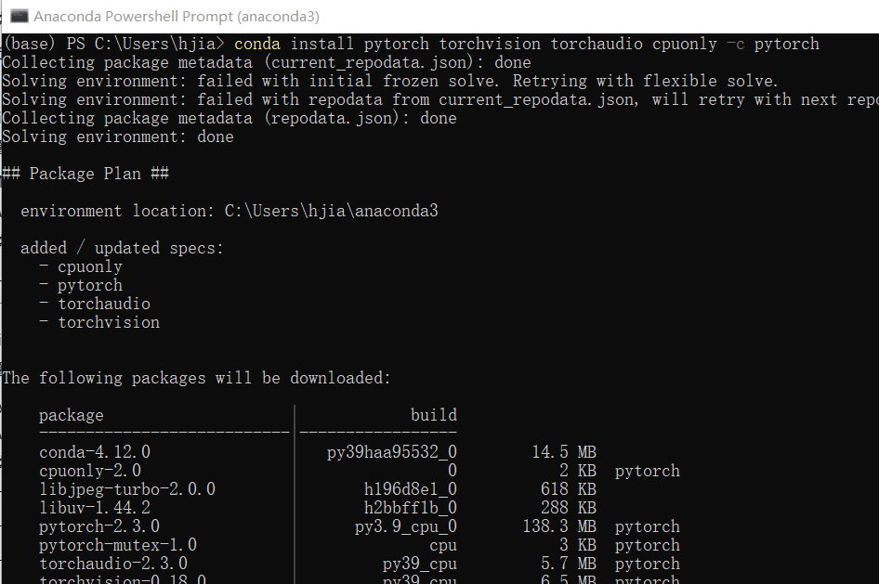
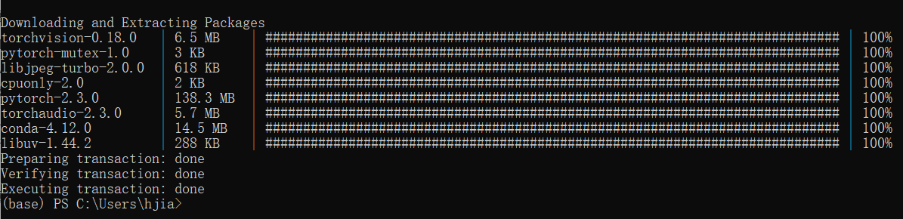
PyTorch安装
完成提取所需的包

Slide 13
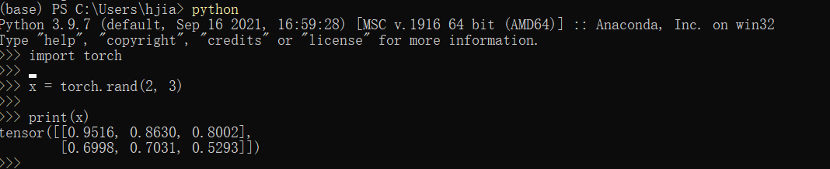
PyTorch安装
验证
可能出现的问题

Slide 14
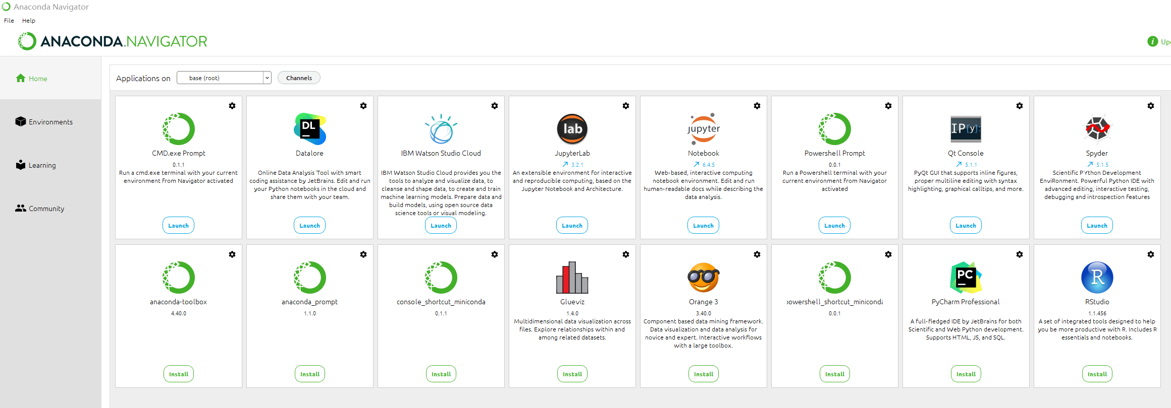
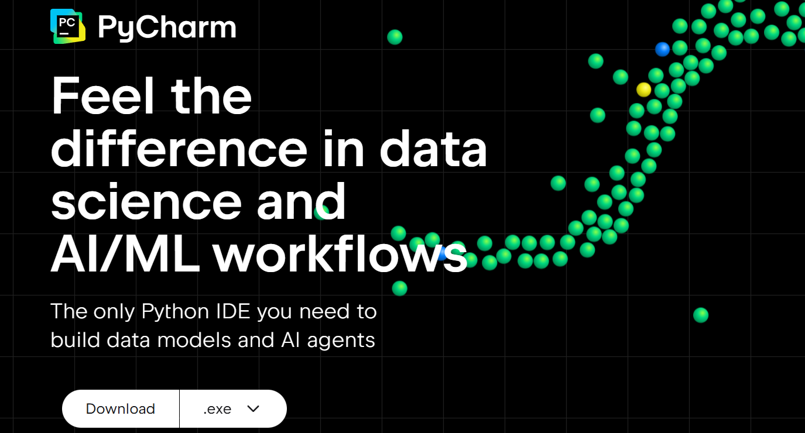
安装PyCharm

Slide 15
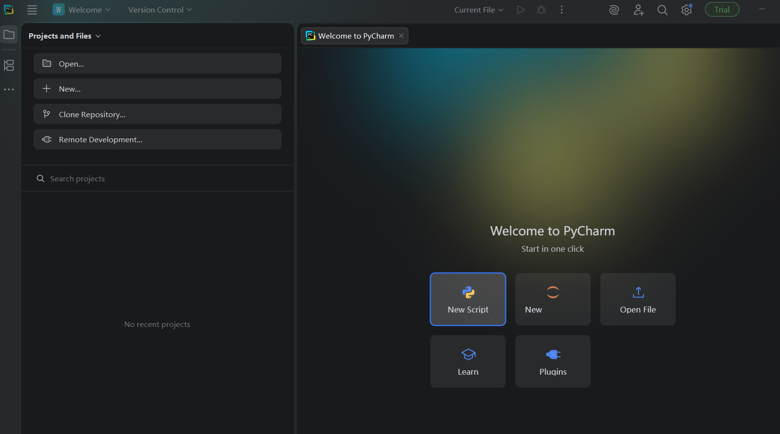
安装PyCharm

Slide 16
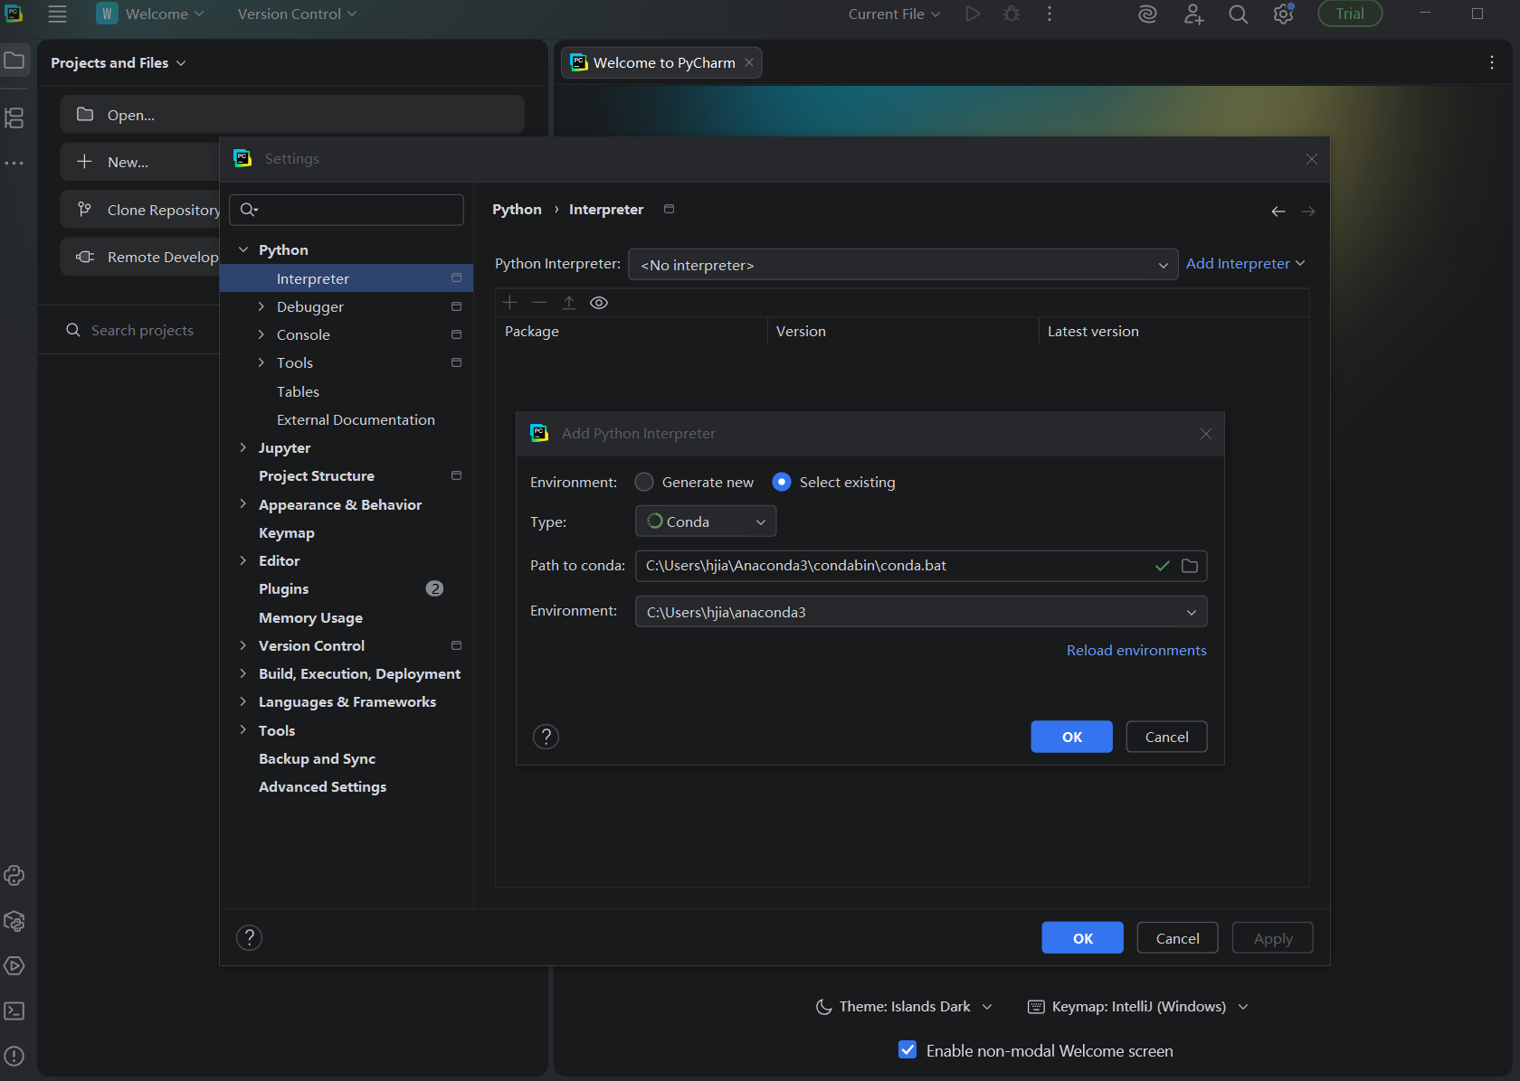
安装PyCharm

Slide 17
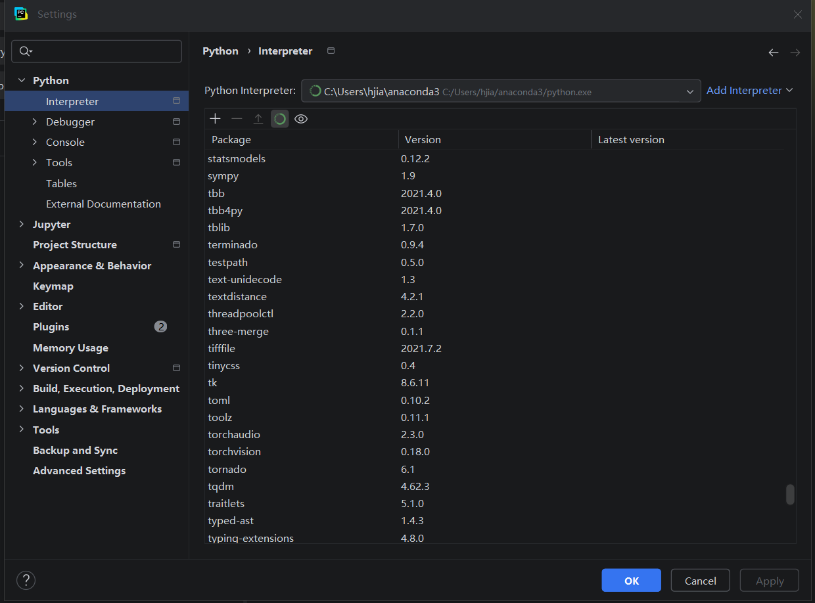
安装PyCharm

Slide 18
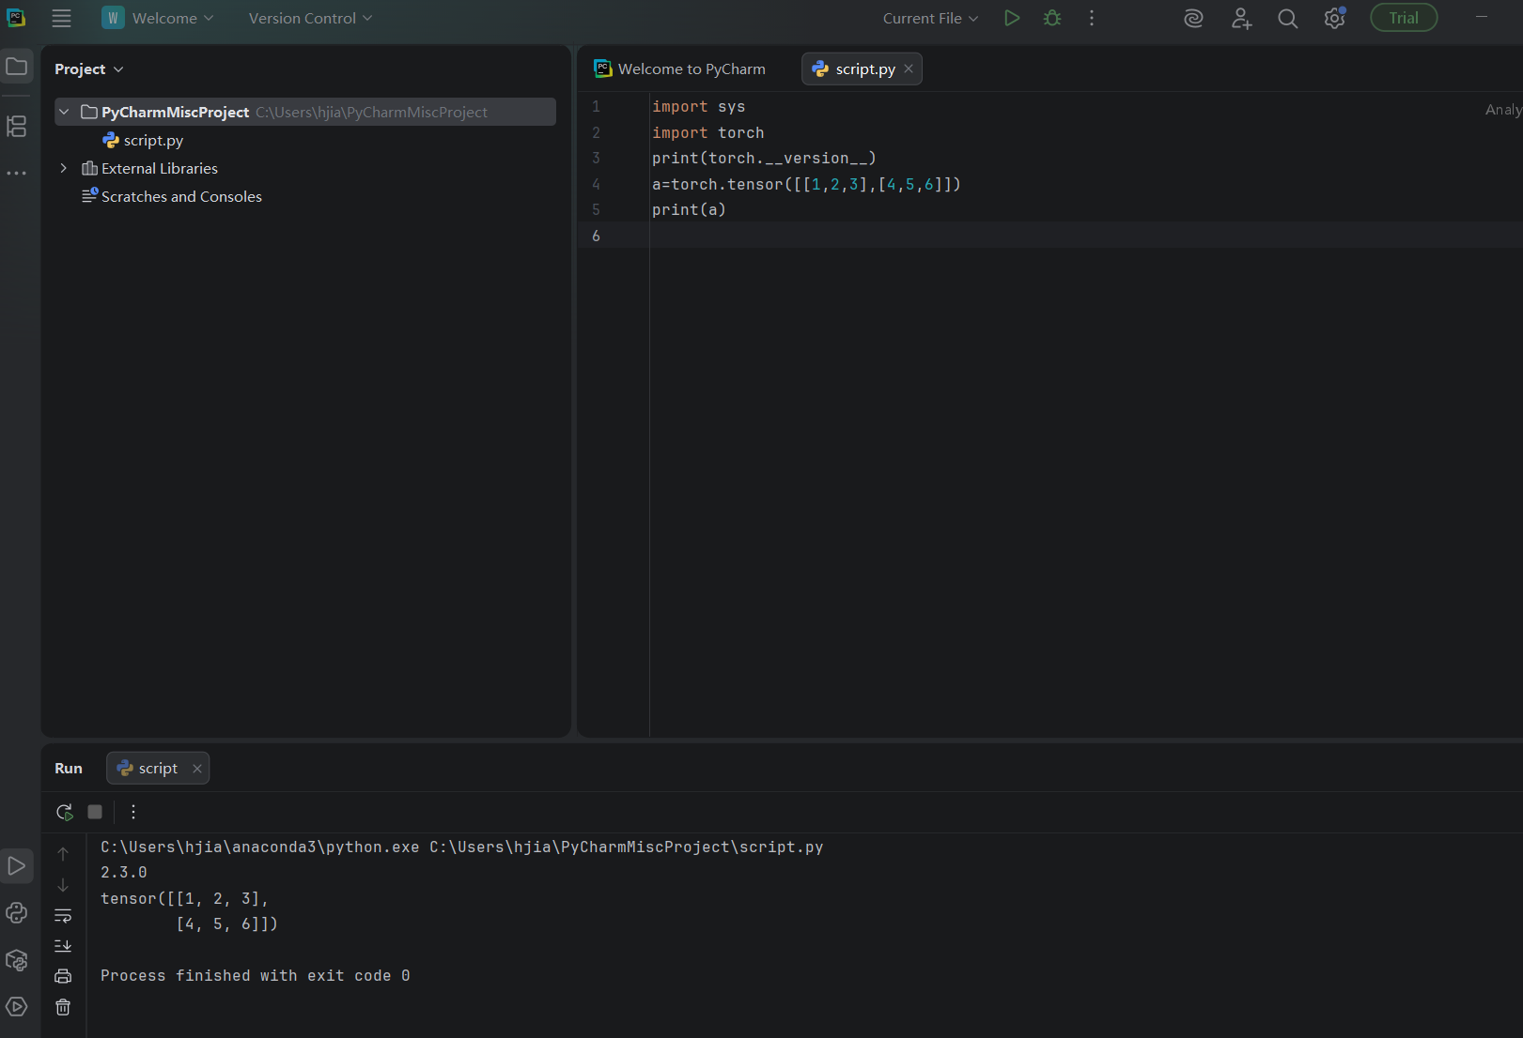
安装PyCharm
测试
import sys
import torch
print(torch.__version__)
a=torch.tensor([[1,2,3],[4,5,6]])
print(a)

Slide 19
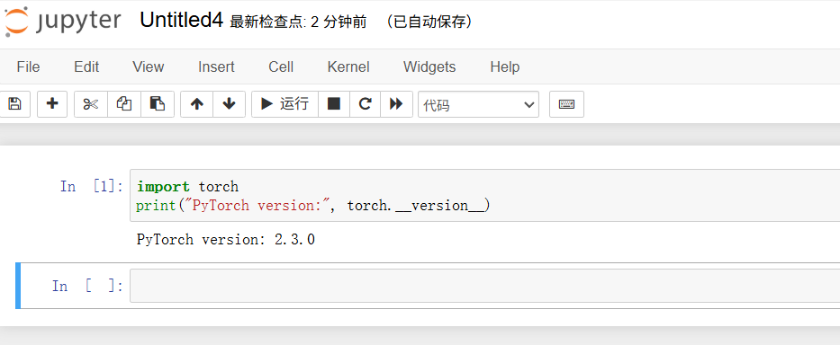
Jupyter Notebook中使用PyTorch
启动Jupyter Notebook后，打开一个新的笔记本，然后输入以下代码来导入PyTorch：

Slide 20
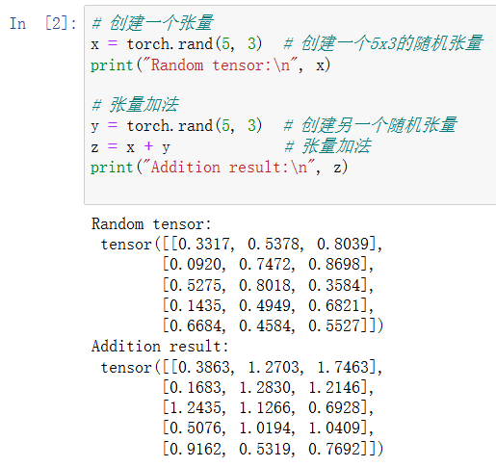
Jupyter Notebook中使用PyTorch
运行简单的示例：
# 创建一个张量
x = torch.rand(5, 3) # 创建一个5x3的随机张量
print("Random tensor:\n", x)
# 张量加法
y = torch.rand(5, 3) # 创建另一个随机张量
z = x + y # 张量加法
print("Addition result:\n", z)

